Slide 1

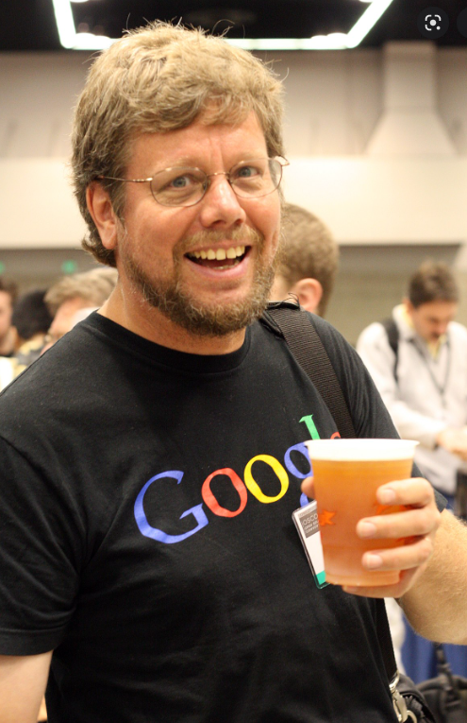
Introdução ao Python
Histórico
Criado em 1991 por Guido Van Rossum, na Holanda.
Linguagem de alto nível e possibilita vários tipos de implementações (funcional até orientação a objetos).
Linguagem simples e poderosa. Fácil de implementar métodos e funções em comparação a outras linguagens de programação.
Possui várias bibliotecas customizadas, orientadas para vários tipos de aplicações (documentos, imagens, voz, matemática, banco de dados, dados científicos, inteligência artificial, etc).
Possibilita fácil leitura do código. Muito bem estruturada e dinâmica.
Desde 2009 tornou-se a linguagem de programação padrão dos cursos do Massachusetts Institute of Technology (MIT) .
Licença livre. Python pode ser utilizado por qualquer pessoa e de forma gratuita.

Slide 2




Introdução ao Python
Histórico
Por ser uma linguagem de fácil escrita e de possibilitar criação de códigos poderosos e bem estruturados, Python está presente em diversos projetos de grandes empresas, dentre elas:
Instagram (muitos métodos e funções do Insta são feitos em Python)
Pintrest (todo motor dessa rede social é feito em Python)
Dropbox (principalmente os controladores da parte WEB)
Battlefield 2 (inicialização e carregamento do jogo e seus servidores)
Facebook
Spotify
NASA – Em vários projetos de pesquisas
https://roadmap.dunossauro.live/

Slide 3
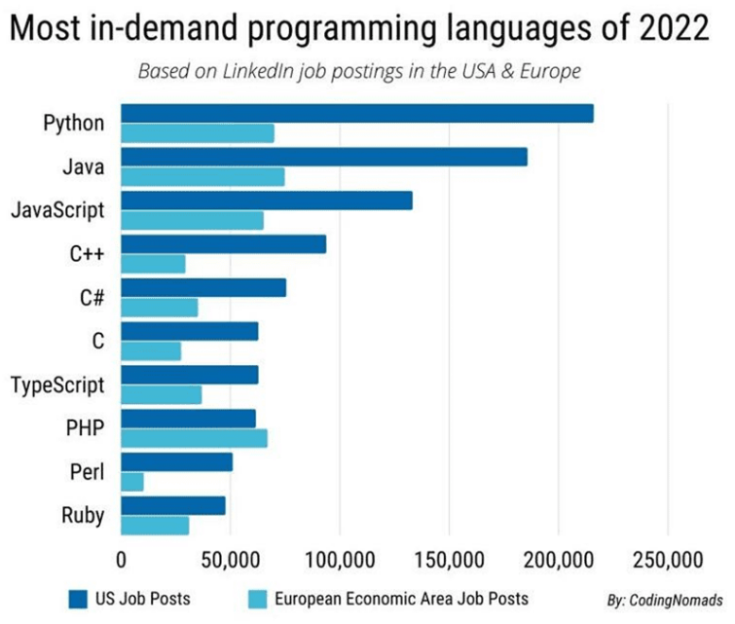
Introdução ao Python

Slide 4
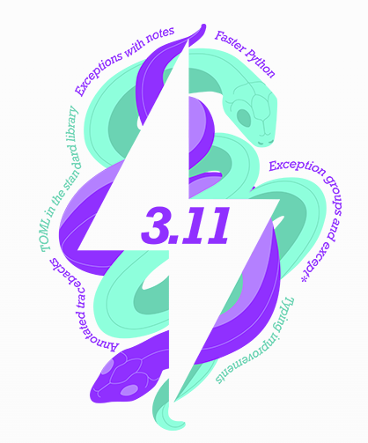
Introdução ao Python
Versões
Como toda linguagem de programação ou software, Python já passou por diversas versões ao longo desses anos:
Versão 1 - Lançada em Janeiro de 1994 com estrutura voltada para a programação funcional. Na versão 1.4 recebe melhoria na construção de funções. Esta versão não está mais em uso.
Versão 2 - Lançada por volta dos anos 2000. Trouxe ferramentas para se trabalhar com listas e o excelente garbage collector (coletor de lixo) que é um serviço executado automaticamente e que faz a limpeza de variáveis que não estão mais sendo usadas na memória (RAM). Atualmente está em EoL (End of Life, fim de vida).
Versão 3 - Lançada por volta de 2008/2009. É a versão que é usada e mantida atualmente. Teve como objetivo corrigir erros e alterar estruturas da versão 2. Forte alteração no comando "print". Em muitos casos é incompatível com a versão 2.
https://docs.python.org/3.0/whatsnew/3.0.html
Última versão até a data 28/12/2022: 3.11.2 - https://www.python.org/downloads/

Slide 5
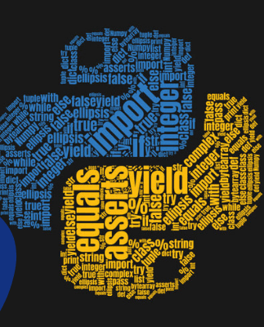
Introdução ao Python
Brincando com valores em Python
Vamos colocar as expressões que calculamos nas aulas anteriores em nosso interpretador Python. Vamos ver como ele vai se comportar:
Vamos instalar a biblioteca 3.11: https://www.python.org/downloads/
A) 80 + 12 / 10
B) 2**4 / 11
B) 11/ 2**4
C) --80 +- 10
D) -(80/10)**2
E)---10/++-10
F)-(400/2) -- (400/10)
G)40%10**1
H)40//10**1
I) 10000//20%10*10
J) -10000//100 * 10**2
Escreva seu nome em Python através da função print()

Slide 6
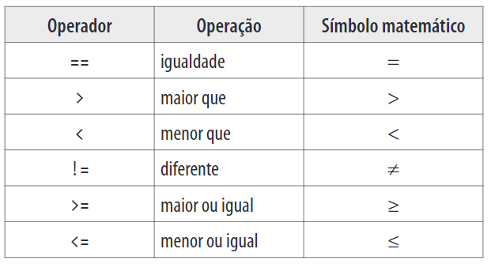
Conceitos de programação em Python
Operadores relacionais em Python (revisão):

Slide 7
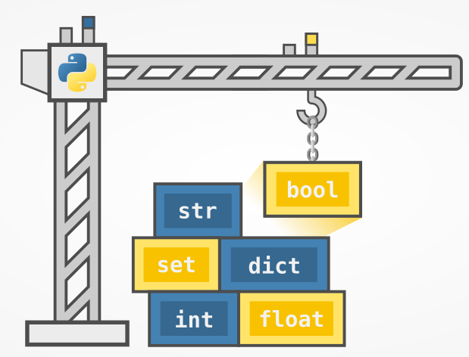
Conceitos de programação em Python
Tipos de dados em Python
Quando falamos em programação, temos que classificar e utilizar os dados e informações conforme sua natureza ou tipo de valor.
O nome "Renato" é um tipo de dados totalmente diferente do número 200. São tipos de dados que num primeiro momento são incompatíveis.
Para o computador, esses dados também são classificados de uma forma adequada, cada um com regras específicas.

Slide 8
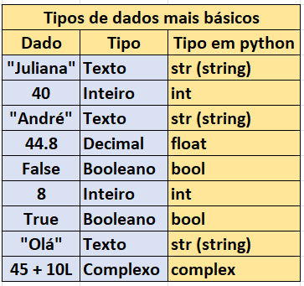
Conceitos de programação em Python
Tipos de dados em Python
Tipos básicos de dados

Slide 9
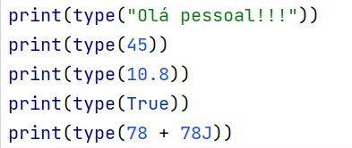
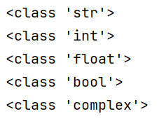
Conceitos de programação em Python
Tipos de dados em Python
Tipos básicos de dados
Vamos realizar exemplos com o interpretador Python usando a função type() que nos retorna o tipo de dado de determinado valor:

Slide 10
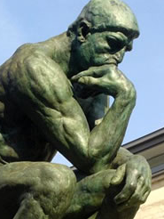
Conceitos de programação em Python
Atividade de fixação: Primeiros programas em Python
A) Escreva em Python seu nome e o nome da rua onde você mora
B) Escreva em Python o resultado do cálculo 48**500
C) Escreva em Python o tipo de dados do valor 45.78
D) Escreva em Python o tipo de dados do valor "45 + 149"
E) Escreva em Python o tipo de dados do valor 120 + 99J
F) Escreva em Python o valor do cálculo (10/0.45) * 0.45
G) Escreva em Python o valor do cálculo 78**2/0.0
H) Escreva em Python o nome "Senai"
I) Escreva em Python o tipo de dados da comparação 100 != 90
J) Escreva em Python o tipo de dados da comparação (45%2) == 0

Slide 11

Conceitos de programação em Python
Variáveis em Python
Podemos definir as variáveis como reservas de espaços dentro da memória RAM.
Armazenam valores (dados) e atribuem um nome específico para esse espaço dentro da memória.
Os dados ficam armazenados para serem executados juntamente com as instruções de nossos algoritmos (conceito de programa armazenado de Von Neumann).
As linguagens de programação possuem operadores e regras específicas para nomear e atribuir valores a variáveis.

Slide 12
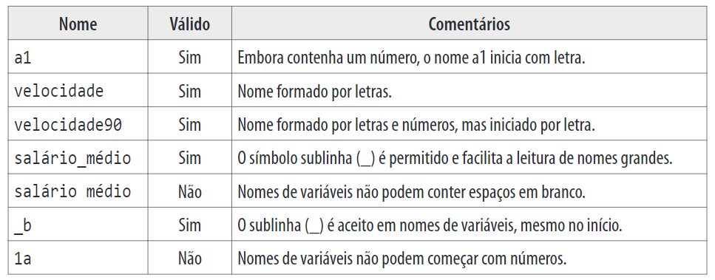
Conceitos de programação em Python
Variáveis em Python
Regras quanto à nomenclatura da variável:

Slide 13
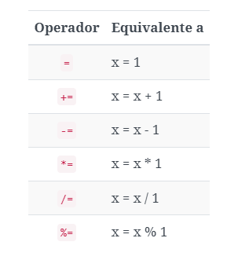
Conceitos de programação em Python
Variáveis em Python
Regras quanto à simbologia dos operadores:

Slide 14
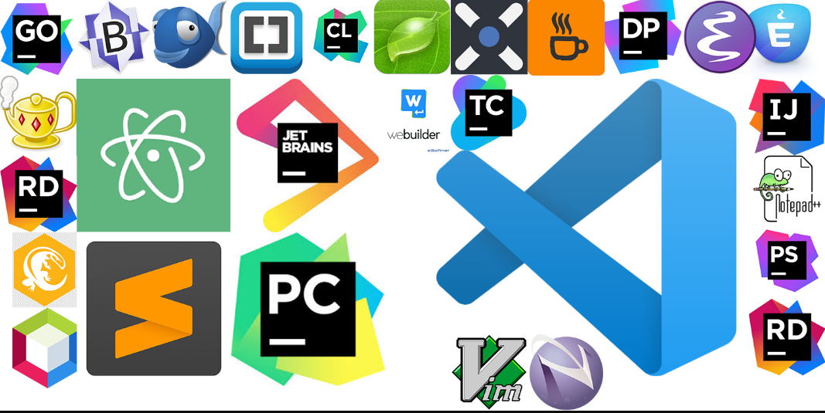
Conceitos de programação em Python
Ambiente de programação
O ambiente de programação é o "local", o "lugar" onde temos à nossa disposição todas as ferramentas necessárias para programarmos.
Cada linguagem de programação pode ter vários ambientes ou IDEs (Integrated Development Environment, Ambiente de Desenvolvimento Integrado).

Slide 15

Introdução ao Python
Ambiente de programação
Neste curso utilizaremos a IDE PyCharm, desenvolvida pela JetBrains.
https://www.jetbrains.com/pt-br/
Link PyCharm: https://www.jetbrains.com/pt-br/pycharm/download/#section=windows - Versão "community"
Algumas empresas que utilizam ambientes criados pela JetBrains:

Slide 16
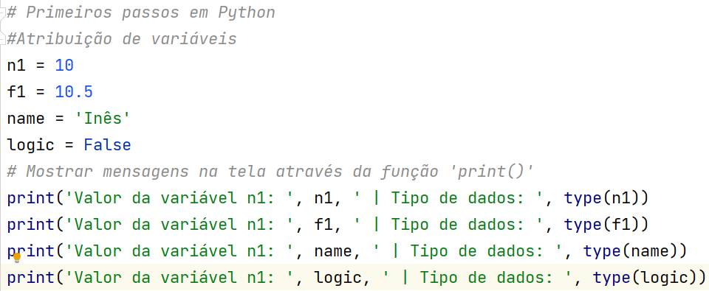
Introdução ao Python
Ambiente de programação
Comando básicos: atribuição e escrita em tela:

Slide 17
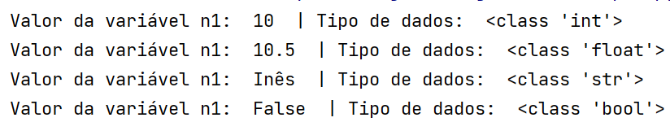
Introdução ao Python
Ambiente de programação
Comando básicos: atribuição e escrita em tela: Resultado do código anterior:

Slide 18
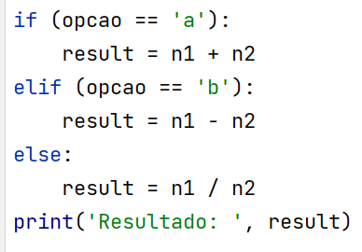
Introdução ao Python
Condicionais em Python
Quando temos uma situação lógica onde podemos ter 3 opções ou mais, podemos utilizar a sequência de operadores: SE - SENÃO SE - SENÃO.
Em Python ficaria:

Slide 19
Introdução ao Python
Atividades de fixação: Introdução ao Python - Atribuição manual
1 – Desenvolva em Python um programa que atribua valores inteiros para duas variáveis, faça a subtração delas e mostre na tela uma mensagem ao usuário informando o valor do resultado. Fazer concatenação de valores no 'print()'.
2 – Desenvolva em Python um programa que atribua valores inteiros para duas variáveis, faça a exponenciação delas e mostre na tela uma mensagem ao usuário informando o valor da exponenciação. Fazer concatenação de valores no 'print()'.
3 – Desenvolva em Python um programa que atribua dois nomes e duas idades em 4 variáveis (2 variáveis para nome e 2 para idade) e mostre na tela uma mensagem ao usuário com o seguinte formato: "Nome1 tem Idade1 anos", "Nome2 tem Idade2 anos".

Slide 20

Introdução ao Python
Mais exemplos...
1 – Crie um programa que atribua o salário de um funcionário em uma variável.
Se o salário for menor ou igual 1.800,00 deve ser aplicado um reajuste de 15%.
Se o salário for maior que 1.800 e menor ou igual a 3.700,00, reajustar em 11%.
Se o salário foi maior que 3.700, reajustar em 7.5%.
No final mostre o valor do salário reajustado.

Slide 21
Introdução ao Python
Atividades de fixação: Introdução ao Python - Atribuição manual e uso de condicionais
1– Crie um programa que atribua dois valores inteiros em duas variáveis e mostre qual deles é o maior.
2– Crie um programa que atribua a idade de uma pessoa em uma variável e dependendo de sua idade mostre na tela as mensagens com as seguintes regras: Menor de 15 anos: 'Você é adolescente'. Menor de 25 anos: 'Você é jovem'. Menor ou igual a 60 anos: 'Você é adulto'. Se maior que 60 anos: Você é idoso.
3– Crie um programa que atribua um valor inteiro em uma variável. Se o valor for múltiplo de 3, multiplique o valor por 3; se o valor for múltiplo de 4, multiplique o valor por 4 e mostre o resultado. Se o número não for múltiplo nem de 3 nem de 4 encerre o programa.
4– Crie um programa que atribua 3 valores em três variáveis. Calcule qual deles é o maior e qual é o menor e mostre essa informação na tela.

Slide 22
Introdução ao Python
Atividades de fixação: Introdução ao Python - Atribuição manual e uso de condicionais
6 - Crie um programa que verifique se uma pessoa pode doar sangue ou não. Regra: Somente pessoas entre 18 e 67 anos podem doar sangue, O programa deve atribuir uma idade em uma variável e depois mostrar na tela a informação se a pessoa pode doar sangue ou não.
7 – Faça um programa que atribua um valor inteiro (int) para uma variável.
Se o número for maior que 0 e menor que 1000, multiplique o valor por 10.
Se o número for maior ou igual a 1000, divida o valor por 10.
Se o número for menor ou igual a zero, encerre o programa.
Mostre o resultado na tela para o usuário.
8 – Faça um programa que atribua uma opção (tipo inteiro) a uma variável. Os valores podem ser 1 e 2.
Se a opção for 1, mostre na tela a seguinte mensagem: "Bom dia!"
Se a opção for 2, mostre na tela a seguinte mensagem: "Boa noite!"
Se for uma opção diferente de 1 e 2, mostre na tela a seguinte mensagem: "Opção inválida!"

